Slide 1

BÀI 10: Phép cộng trong phạm vi 10

Slide 2




Câu 1
Câu 2
Câu 3
Câu 4
Câu 5

Slide 3

Câu hỏi số 1
3 + 7 = ?
10
Quay lại

Slide 4
Câu hỏi số 2
2 + 6 = ?
8
Quay lại

Slide 5
Câu hỏi số 3
4 + 5 = ?
9
Quay lại

Slide 6
Câu hỏi số 4
1 + 5 = ?
6
Quay lại

Slide 7
Câu hỏi số 5
5 + 3 = ?
8
Quay lại

Slide 8

Tiết 5
Luyện tập

Slide 9



1. Số ?
a)
6
8
?
2
6 + 2 =
8
2 + 6 =
8
?
?

Slide 10
1. Số ?
b)
5
99
?
4
5 + 4 =
9
4 + 5 =
9
?
?

Slide 11
1. Số ?
c)
4
10
?
6
4 + 6 =
?
6 + 4 =
10
10
?

Slide 12
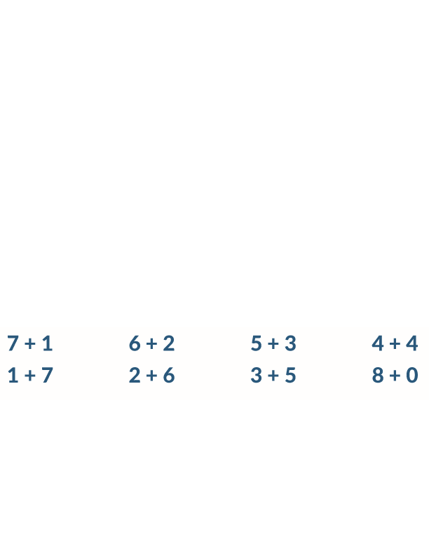
2. Tính
6
2
3
?
6
=
?
=
?
=
=
?
5
3
4
?
5
=
?
=
?
=
=
?

Slide 13
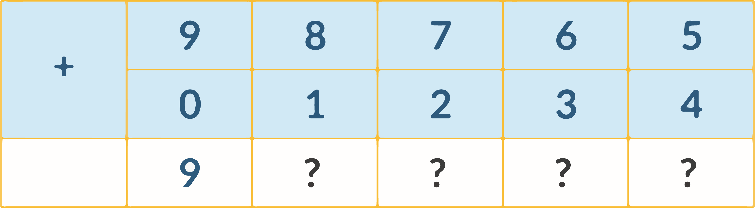
3. Số
9
9
9
9

Slide 14

4. Số ?
a)
4
?
+
4
?
=
8
?

Slide 15

4. Số ?
b)
3
?
+
6
?
=
9
?

Slide 16
CỦNG CỐ KIẾN THỨC

